Slide 1
第二章 图与遍历算法
基本概念和术语
二叉树与遍历算法
双连通与网络可靠性
对策树

Slide 2
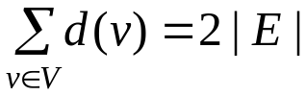
图的基本概念和术语
图是一个用（边）连结节点（顶点）的结构.
三元素：顶点集、边集、关联关系
G=( V,E,I)
术语：顶点与边关联、边的端点、顶点的度、简单图、完全图、偶图、k-部图、途径、迹、路、圈、连通
Euler公式：
哥尼斯堡七桥
Euler图

Slide 3



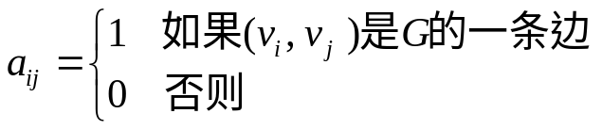

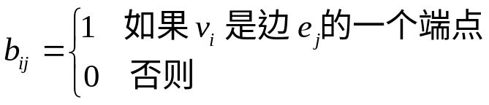
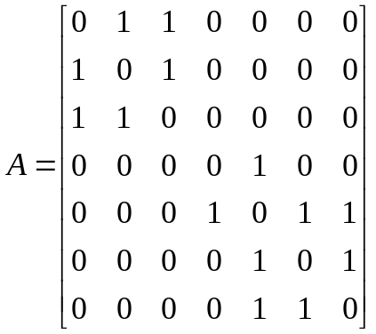
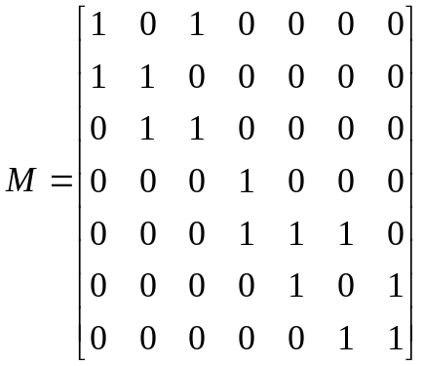
图的邻接矩阵和关联矩阵
图G=(V,E,I)
,
邻接矩阵
关联矩阵
右边的图不是连通的，有两个连通分支。它含有两个圈，不是树。
1
4
有7个顶点和7条边的图
e₄
e₁
e₃
5
e₅
e₆
2
3
e₇
e₂
6
7
上图的邻接矩阵与关联矩阵

Slide 4
树的性质
定义 不含圈的连通图称为树。对于连通图，适当去掉一些边后，会得到一个不含圈、而且包含所有顶点的连通图，
它是一棵树，称为原图的生成树。 森林是由若干棵树构成的图。
定理 如果G是具有n个顶点、m条边的图，则下列结论立：
1. 若G是树， 则m = n-1；
2. 若G是连通图，而且满足m = n-1，则G是树；
3. 若G不包含圈，而且满足m = n-1，则G是树；
4. 若G是连通图，则m ≥ n-1;
5. 若G是由k棵树构成的森林，则m = n-k ；
6. 若G有k个连通分支，而且满足m = n-k，则G是森林;
7. 若G有k个连通分支，则m ≥ n-k。

Slide 5




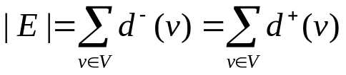


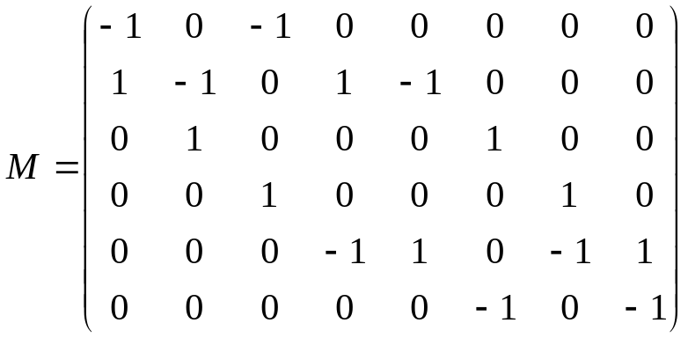
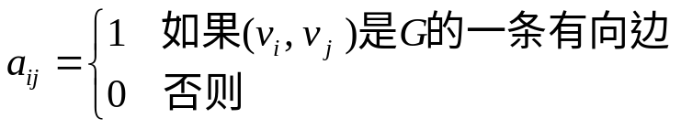
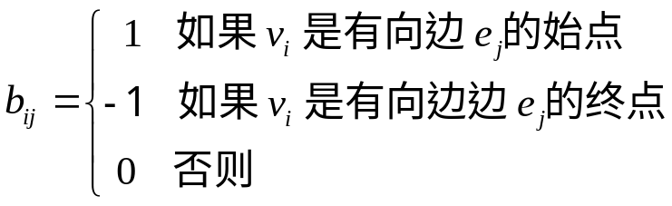
有向图
有向图 ;
有向边 ;
出(入)度 ( );
Euler 公式
有向途径、有向迹、有向路，有向圈，双向连通（强连通）
邻接矩阵
关联矩阵
1
e₁
2
e₂
3
e₃
e₄
e₅
e₆
e₇
5
e₈
6
4

Slide 6



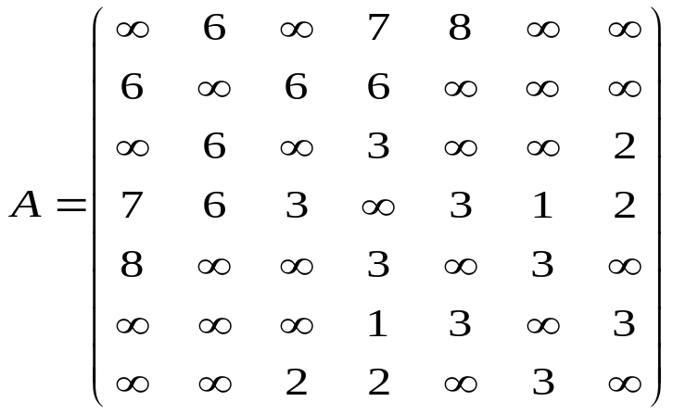
赋权图
2
6
3
6
2
赋权图是将图的每个边都赋予一个权值，表示成本、效益值、容量、流量等。
赋权图的邻接矩阵的 - 元素为连结顶点 ， 的权值。当顶点 ， 没有边连结时，可根据问题需要，取
或 等。
一个赋权图
6
4
3
1
7
2
7
3
1
8
3
3
5
6
上图的一个最优生成树
6
6
2
2
3
1

Slide 7
图的邻接链表
1 2 3 4
1
5
2
0 1 0 1
0 0 1 0
0 0 0 0
0 1 1 0
1
2
3
4
6
8
7
4
3
9
(a)
(b)
HEAD NEXT
Vertex 1
2
4 0
1
2
3
4
5
6
7
8
9
5
7
0
8
2 6
4 0
3 0
2 9
3 0
Vertices
Vertex 2
3 0
Vertex 3 Empty list
Edges
Vertex 4
2
3 0
(c)
(d)

Slide 8
图的遍历算法
有根树
如果指定树的一个顶点为根，则这棵树称为有根树。在有根树中，邻接根的顶点称为根的儿子，而根称为这些儿子的父亲。递归地，对于不是根的顶点，除了它的父亲之外其它与之邻接的顶点都称为该顶点的儿子，该顶点也自然称为它的这些儿子的父亲。没有儿子的顶点称为叶顶点。
从根到每一个叶顶点都有一条唯一的路，这些路的最长者的长度称为该树的高度；顶点的高度是以它为根的子树的高度；顶点的深度是从根顶点到它的路的长度。深度相同的顶点称为同层的。
有根树中，一个顶点的深度与高度的和不超过整个树的高度

Slide 9



二叉树
二叉树：每个顶点至多有两个儿子的有根树。
完整二叉树：叶顶点深度都相同，而且除了叶顶点以外，每个顶点都恰有两个儿子的二叉树。
高度为 的完整二叉树恰有 个顶点，它的所有顶点按照从上到下、从左到右的顺序可以编号为 。
完全二叉树：从这样编号的完整二叉树中的某一位置开始，删掉后面编号的所有顶点及与之关联的边所得到的二叉树。
A
一棵完整的二叉树
B
C
D
E
F
G
H
I
J
K
L
M
N
O
从一棵高为h-1的完整二叉树中删掉标号为
2^{h}-i，1≤i≤k
的k个顶点
A
B
C
D
E
F
G
H
I
一棵全二叉树

Slide 10
有向树
一棵有向树是满足下述条件的无圈有向图：
1. 有一个称为根的顶点，
它不是任何有向边的头；
2. 除了根以外，其余每个顶点的入度均为1；
3. 从根到每个顶点有一条有向路。
A
B
C
D
E
F
G
H
I
K
图 2-2-4 有向树

Slide 11
二叉树的搜索：先根、中根、后根
二叉树的中根次序遍历算法
InOder(T) // T是一棵二叉树，//T的每个顶点有三个信息 //段：Lson,Data, Rson
if T≠0 then
InOrder(Lson(T));
Visit(T);
InOrder(Rson(T));
end{if}
end{InOrder}
8
A
6
B
二叉树的中根次序遍历算法
2
C
D
7
9
E
1
F
4
G
3
H
I
5

Slide 12
一般树上的搜索
1
9
A
A
二叉树的后根次序遍历算法
2
7
B
14
B
C
5
C
3
8
D
D
6
E
E
4
F
5
13
树的先根次序遍历算法
N
6
1
F
4
G
G
7
12
H
I
2
H
I
3
8
J
K
9
11
L
M
10

Slide 13
图的宽度优先搜索算法
proc BFS(v) //宽度优先搜索G，从顶点v开始执行，数组Visited标记各
//顶点被访问的次序，其分量已经初始化为0。计数器count已经初始
//化为0。
1. AddQ(v,Q)；//将Q初始化为只含有一个元素v的队列
2. count:=count+1; Visited(v):=count;
3. while Q非空 do
4. u:=DelHead(Q);
5. for 邻接于u的所有顶点w do
6. if Visited(w)=0 then
7. AddQ(w,Q); //将w放于队列Q之尾
8. count:=count+1;
9. Visited(w):=count;
10. end{if}
11. end{for}
12. end{while}
13. end{BFS}
ET:={ };
ET:=ET union { (u,w)};

Slide 14
A
B
C
D
E
F
G
H
B
C 0
A
A
D
E 0
B
C
A
F
G 0
D
E
F
G
B
H 0
B
H 0
H
C
H 0
C
H 0
图G和它的邻接链表
D
E
F
G 0
1
1
A
A
2
B
C
3
2
7
B
C
4
5
6
7
5
D
E
F
G
3
D
E
6
8
F
G
H
H
8
4
图G的宽度优先搜索树
图G的深度优先搜索树

Slide 15
图的深度优先搜索
proc DFS(v) //访问由v到达的所有顶点,计数器count已经初
//始化为1；数组Visited标示各顶点被访问的次序，其元
//素已经初始化为0。
1. Visited(v):=count;
2. for邻接于v的每个顶点w do
3． if Visited(w)=0 then
4. count:=count+1;
5. DFS(w);
6. end{if}
7. end{for}
8．end{DFS}
ET初始化为空集。
ET:=ET union { (u,w)};

Slide 16



算法BFS的复杂性分析
空间复杂度为 ；
时间复杂度，当G用邻接矩阵表示时： ；
当G由邻接链表表示时， 。
除结点v外，只有当结点w满足Visited(w)=0时才被加到队列上，然后，Visited(w)的值马上被修改增加1.因此每个结点有一次机会被放到队列上。需要的队列空间至多是n-1，其余变量所用的空间为O(1)，S(n,m)=O(n)。 在极端情况下，v邻接于全部其他n-1个结点，此时队列需要n-1的空间。又Visited需要Θ(n)的空间，所以S(n,m)=Θ(n)。
如果使用邻接链表，语句4的for循环要做d(u)次，而语句3～11的while循环需要做n次，因而整个循环做∑d(u)=2m次O(1)操作，又Visited的赋值需要n次操作，因而T(n,m)=Θ(n+m)。
如果采用邻接矩阵，则语句3～12的while循环总共需要做n²次O(1)操作，Visited赋值需要n操作，因而T(n,m)=Θ(n²)。

Slide 17
2-连通与网络可靠性
定义 连通图G中的顶点v称为割点，如果在G中去掉v及其关联的边，剩下的图就不再连通。没有割点的连通图称为2-连通的（也称为块）。图G中极大的2-连通子图称为G的一个2-连通分支。
A
B
D
E
C
G
F
B
A
H
H
A
G
G
F
G
B
C
F
I
g
C
F
C
C
J
I
D
E
J
D
E
右下图的5个2-连通分支

Slide 18
2-连通化
添加边的算法
E1： for每个割点u do
E2： 设B1，B2，… ，Bk，是包含割点u的全部2-连通分支；
E3： 设 Vi是Bi的一个顶点，且Vi≠u，1≤i≤k。
E4： 将边(Vi, Vi+1)添加到G，1≤i≤k-1。
E5：end{for}
A
B
H
G
F
C
D
I
g
J
E
图G 添加边使成为2-连通图

Slide 19
问题：设计算法测试一个连通图是否2-连
通；若不是，算法将识别出割点。
采用深度优先算法得到深度优先搜索树,并且给每个顶点赋值深索数
DFN(v) 。
8
H
1
A
7
G
2
B
a
a,b,c,d是图G关于这棵生成树的余边
假定图的邻接链表是按照顺时针方向的顺序构造的
d
6
F
c
I
9
b
3
C
J
10
4
D
5
E
图G及其深度优先生成树T

Slide 20
分析割点特征
1．关于深度优先生成树T，图G的每一条边(u,v)的两个端点u、v之间，或u是v的祖先，或v是u的祖先，即不是平辈关系。
2．树T的根是图G的割点当且仅当其在T中至少有两儿子；
3. 既不是根也不是叶的顶点u不是G的割点当且仅当u在T中的每个儿子w都至少有一个子孙（或w本身）关联着一条余边e，e的另一个端点是u的某个祖先；
4．叶顶点不能是割点。
根据性质1，3，4，深度优先生成树T的非根顶点u是G的割点当且仅当u至少有一个儿子w，w及其子孙都不与u的任何祖先相邻。
1
A
1
2
B
1
a
3
C
1
6
4
5
D
E
F
4
5
1
7
b
6
G
c
8
H
9
8
6
I
g
d
J
6
10
深度优先树的分层

Slide 21
最低深索数 L(u)
L(u):=min{ DFN(u),
min{L(w)|w是u的儿子}，
min{DFN(x)|(u,x) 是T的余边}}
结论：如果u不是深度优先生成树的根，则u是图G的割点当且仅当u有某个儿子w，w的最低深索数不小于u的深索数，即 L(w)≥DFN(u), 对u的某个儿子w成立。
求法：采用深度优先搜索结合递归算法，逐层深入确定各点的深索数和最低深索数。
1
A
1
2
B
1
a
3
C
1
6
4
5
D
E
F
4
5
1
7
b
6
G
c
8
H
9
8
6
I
g
d
J
6
10
红色数字表示最低深索数

Slide 22
计算DFN和L的算法伪代码
DFNL(u,v) //一个深度优先搜索算法，u是开始顶点。在深度
//优先搜索树中， 若u有父亲，则v即是。数组DFN初始化
//为0，变量num初始化为1，n是图G的顶点数。
global DFN[n]，L[n]，num，n
1. DFN(u):=num; L(u):=num; num:=num+1;
2. for 每个邻接于u的顶点w do
3. if DFN(w)=0 then
4. DFNL(w,u); //还未访问w
5. L(u):=min(L(u),L(w));
6. else
7. if w≠v then L(u):=min(L(u),DFN(w)); end{if}
8. end{if}
9. end{for}
10.end{DFNL}

Slide 23
给出图G的各个2-连通分支
引进一个存放边的全程栈S；
在2到3行之间加下列语句：
2.1 if w≠v and DFN(w)<DFN(u) then
2.2 将(u,w)加到S的顶部；
2.3 end{if}
在4到5行之间加下列语句：
4.1 if L(w)≥DFN(u) then
4.2 print（’new biconnected component’）;
4.3 loop
4.4 从栈S的顶部删去一条边；
4.5 设这条边是(x,y)
4.6 print(“(”，x，“，”，y，“)”)；
4.7 until ((x,y)=(u,w) or(x,y)=(w,u))；
4.8 end{if}

Slide 24
对 策 树
取火柴游戏：
规则：两人轮流从盘子上取走1，2或3支火柴为合法步骤；
评判：拿走盘中最后一支火柴者为负。
对弈棋局：以盘中剩下的火柴数来表示该时刻的棋局。棋局序列C₀，C₁，…，C_{k-1},C_{k}称为有效序列，如果：
1. C₀是开始棋局；
2. C_{i}不是终止棋局，i＝0,1，2，…，k-1；
3. 由C_{i}走到C_{i+1}是按下述规则进行的：
若i是偶数，则A走一合法步骤；
若i是奇数，则B走一合法步骤。
4. 以C_{k}为终局.
一个有效棋局序列C₀，C₁，…，C_{k}是此游戏的一盘战例.

Slide 25
取火柴游戏所有可能的战例
X: 节点，代表一种棋局，V(X)表示该局下奕者A的胜负估计。
奕者A 走子
1
/ / / / / /
奕者B 走子
1
2
3
/// //
1
// //
/ / /
-1
-1
1
1
1
1
1
-1
1
-1
1
/ / / /
/ / /
/ /
/ / /
/ /
/
/ /
/
A
-1
-1
1
-1
1
-1
1
-1
-1
1
-1
1
-1
-1
1
-1
-1
///
//
/
//
/
B
/
B
//
/
B
/
B
B
/
B
B
1
-1
1
-1
1
1
-1
1
1
1
-1
1
1
1
1
/ /
/
A
/
A
A
/
A
A
A
/
A
A
A
A
1
-1
-1
-1
-1
-1
/
B
B
B
B
B
1
A

Slide 26
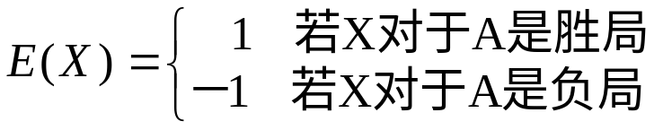
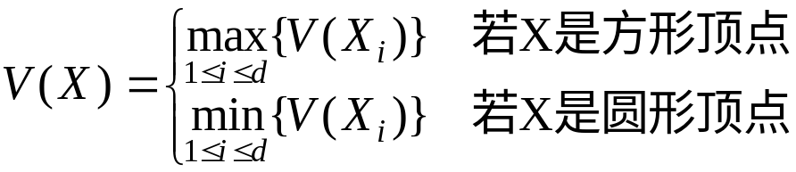
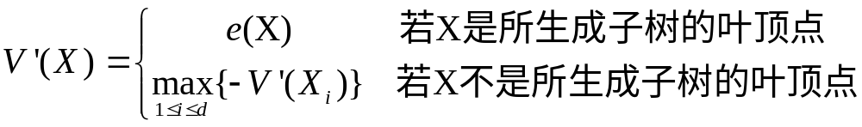
各种棋局下奕者胜算估值
奕者A,B,站在A的角度估计棋局X下，奕者A的胜率
代表棋局的顶点X是对策树的叶顶点时的胜率
代表棋局的顶点X不是对策树的叶顶点时的胜率计算
为了不要总是区别A走棋还B走棋，用V′(X)替换V(X)
若X是A走棋的位置，则e(X)=E(X);若是B走棋，则e(X)=-E(X)

Slide 27

对策树的后根次序求值算法
VE(X, ) //通过至多向前看 着棋计算V′(X)，弈者A的估价函
//数是e(X)。假定由任一不是终局的棋局X开始，此棋局的
//合法棋着只允许将棋局X转换成棋局X₁，X₂，…，X_{d}.
if X是终局或 =0 then return(e(X)) end{if}
ans:= -VE(X₁，-1)；//遍历第一棵子树
for i from 2 to d do
ans:=max(ans,-VE(X_{i}，-1))；
end{for}
return(ans);
end{VE}

Slide 28
一盘假想博弈游戏的部分对策树
3
P₁₁
max
A的最优棋着
－∞
P₂₁
3
P₂₂
-3
P₂₃
－∞
P₂₄
min
+∞
P₃₁
-∞
P₃₂
3
P₃₃
+∞
P₃₄
-1
P₃₅
－3
P₃₆
－∞
P₃₇
max
A胜
A负
A胜
A负
A负
3
P₄₁
2
P₄₂
0
P₄₃
-3
P₄₄
2
P₄₅
min
10
3
15
9
2
7
1
5
0
-3
2
max
P₅₁
P₅₂
P₅₃
P₅₄
P₅₅
P₅₆
P₅₇
P₅₈
P₅₉
P_{5,10}
P_{5,11}
e(x)
奕者A走子
奕者B走子

Slide 29



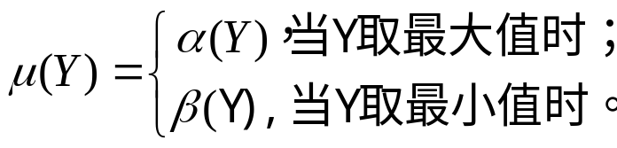
截断规则
设Y是X的父亲，X有儿子 X₁，X₂，…， X_{d} ，
则一旦知道
V′(X_{k}) ≤ ，
就不必再计算以
X_{k+1}， …，X_{d}
为根的子树的顶点的价值。
其中， 是当前所知道的
V′(Y) 的最大可能值:
使用截断规则的后根次序求值算法
VEB(X, ,D)//通过至多向前看 着棋，使用
//截断规则和公式计算V′(X)，弈者A的
//估价函数e(X)假定由任一不是终局的棋局
// X开始，此棋局的合法棋着只允许将棋局
// X转换成棋局X₁, X₂, … , X_{d}
if X是终局或 =0 then return(e(X)) end{if}
ans:=-VEB(X₁, -1,∞)；
for i from 2 to d do //使用截断规则
if ans ≥ D then return(ans) end{if}
ans:= max(ans,-VEB(X_{i}，-1，-ans))；
end{for}
return(ans);
end{VEB}

Slide 30

截断算法
AB(X，，LB，D) // LB是V′(X)的一个下界。
//通过至多向前看 着棋，使用截断规则计算
//V′(X) ,弈者A的估价函数是e(X)。假定由 //任一不是终局的棋局X开始，此棋局的
//合法棋着只允许将棋局X转换成棋局
//X₁，X₂，…，X_{d}.
if X是终局或=0 then return(e(X)) end{if}
ans: = LB；
for i from 1 to d do
//使用截断规则
if ans ≥ D then return（ans）end{if}
ans: = max(ans,-AB(X_{i}，-1,-D,-ans))；
end{for}
return(ans);
end{AB}
P₁
比较VEB和AB的执行情况
≥ 10
P₂
P₃
-10
P₄
P₅
-9
P₆
9
x

Slide 31
上面是一棵假想的对策树，对图这棵对策树调用算法VEB(P₁,l ,∞)和调用算法AB(P₁, l,-∞，∞)实际需要计算价值的结点数是不一样的。使用算法VEB需要计算V′(P₇)， 但使用算法AB时不必。因为，当我们知道V′(P₂)=-10后， 就知道10是V′(P₁)至少是10，因而知道了10是V′(P₄)的一个下界，进而知道10也是V′(P₆)的下界。但是V′(P₆)=9<10，所以计算V′(P₅)的进程停止，即不需计算V′(P₇).

